Slide 1
Kosten van de lokale publieke gezondheidszorg in verband
Een empirisch onderzoek naar de kostenstructuur van de publieke gezondheidszorg in Nederlandse gemeenten tussen 2008 en 2016
8-2-2018 Programmaraad IPSE

Slide 2
De publieke gezondheidszorg van gemeenten
Preventieve en collectieve maatregelen
Infectieziektebestrijding;
Preventieve ouderenzorg;
Preventieve jeugdgezondheidszorg;
Monitoren volksgezondheid en algemene bevorderingstaken.
Gevarieerd werkveld en moeilijk af te bakenen
Jaarlijkse bestedingen gemeenten naar schatting 835 mln.
Gemeenten primair verantwoordelijk
Maar 9% is op de hoogte van rol gemeente in stelsel → GGD!

Slide 3
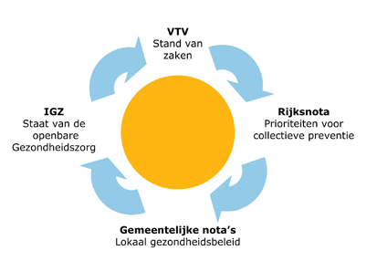
De publieke gezondheidszorg
Beleidsvrijheid varieert per vakgebied
‘Harde’ taken: infectieziektebestrijding, JGZ.
‘Zachte’ taken: gezondheidsbevordering, OGZ.
Verbinding nationaal beleid:
Rijksnota <-> Gemeentelijke nota
Preventiecyclus
Dit onderzoek: analyse inzet v/d middelen: kosten van gemeenten

Slide 4
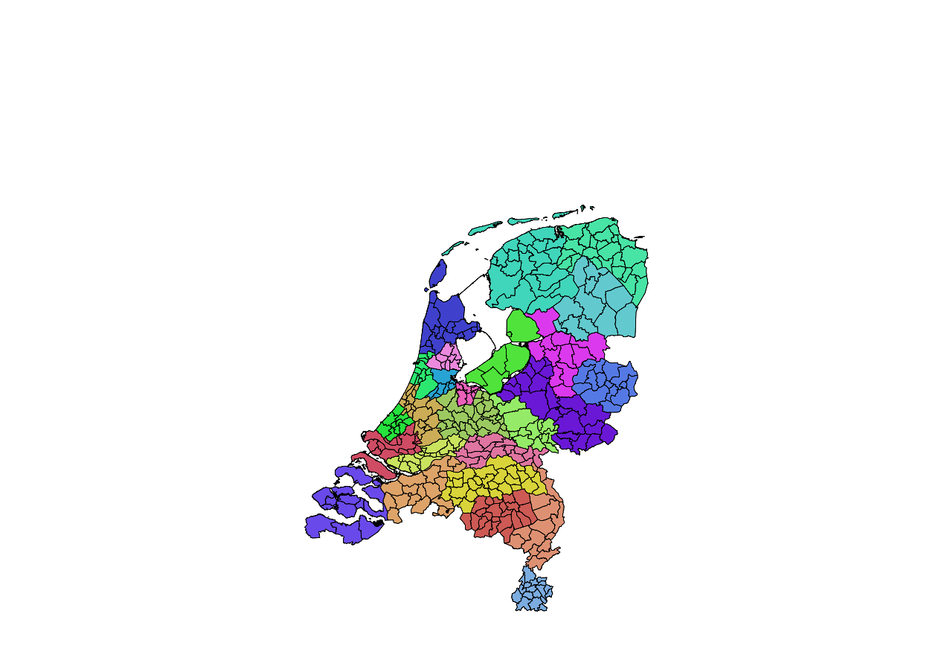
Uitvoering: Gemeente <-> GGD
GGD’en voeren groot deel taken in opdracht van gemeenten uit
25 heterogene GGD’en qua omvang, takenpakket, tarieven
Omvang 0,25 mln. – 1,3 mln. inwoners
2/3 middelen GGD komt van gemeenten
Gemeenten besteden de meeste maar niet altijd alle taken uit aan GGD’en
GGD’en kunnen ook markttaken uitvoeren

Slide 5
Recente ontwikkelingen
Veel aandacht voor de publieke gezondheidszorg:
AEF (2013): Borging van de publieke gezondheid en de positie van de GGD
AEF (2017): De GGD in beeld
Cebeon (2017): Lokaal gezondheidsbeleid: landelijke inventarisatie 2017
GGD GHOR (2016): Publieke Gezondheid borgen
RIVM (2017): Indicatorenset voor het stelsel van de publieke gezondheidszorg
VWS/VNG (2014): Stimuleringsprogramma Betrouwbare Publieke Gezondheid
Inzicht in de inzet en effectiviteit van de publieke gezondheid
Ontwikkelen pijlers GGD’en
Uniformering taken

Slide 6
Onderzoeksopzet 1/2
Uitgangspunt: analyse van kosten
Verband met demografische/sociaal-economische samenstelling
Jongeren;
Ouderen;
Aandeel minderheden;

Slide 7
Empirisch model
Decompositie kosten publieke gezondheidszorg
Productie
Bevolkingssamenstelling
Productie van allerlei preventie activiteiten niet uit te drukken in meetbare kengetallen
Maatstaven:
Aantal inwoners;
Aantal bedrijfsvestigingen
Aandeel 0-20 jarigen
Aandeel 20-65 jarigen
Aandeel 65-plussers
Aandeel minderheden
Aandeel uitkeringsgerechtigden
Aandeel huishoudens met lage inkomens
Aandeel gerformeerde inwoners

Slide 8
Gegevens: kanttekeningen
Kwaliteit Iv-3 cijfers (kosten) matig
Het onderzoek gaat niet in op:
Effectiviteitsvraagstukken
Gezondheidsverschillen tussen gemeenten
Beleidskaders, Nationaal Preventieakkoord…
Werkelijke productie niet te meten → geen analyse doelmatigheid

Slide 9
Onderzoeksopzet 2/2
Welke invloed hebben GGD’en op de kosten van gemeenten?
Hangen de kosten van een gemeente af van de GGD?
Welke tarieven brengen GGD’en gemeenten in rekening?
Zijn gemeenten ingrote GGD’en doelmatiger?
Een hoog GGD tarief:
Groter takenpakket → gemeente hoeft zelf nog weinig te regelen → geen invloed op doelmatigheid
Of: lagere doelmatigheid?

Slide 10
Empirisch model
Decompositie kosten publieke gezondheidszorg
Productie
Bevolkingssamenstelling
Doelmatigheid
Productie van allerlei preventie activiteiten niet uit te drukken in meetbare kengetallen
Maatstaven:
Aantal inwoners;
Aantal bedrijfsvestigingen
Aandeel 0-20 jarigen
Aandeel 20-65 jarigen
Aandeel 65-plussers
Aandeel minderheden
Aandeel uitkeringsgerechtigden
Aandeel huishoudens met lage inkomens
Aandeel gerformeerde inwoners
GGD Omvang
Indicator per GGD

Slide 11
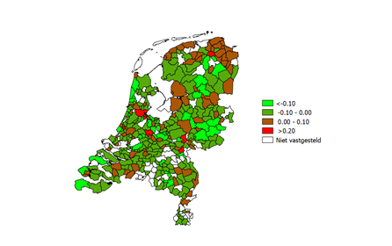
Resultaten: demografische en sociaal-economische opbouw
Uitgaven voornamelijk inwonersafhankelijk
Opvallend: zeer beperkte invloed van demografische en sociaal-economische samenstelling
Aandeel ouderen hangt negatief samen met uitgaven

Slide 12
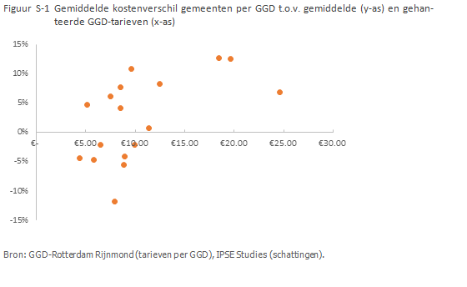
Resultaten: GGD’en
Kosten gemeenten gemiddeld 12% lager dan gemeenten in andere GGD’en

Slide 13
Resultaten: GGD’en
Kostenverschillen tussen GGD’en aanzienlijk maar niet significant
Licht maar dus niet significant verband tarieven en kosten
Heterogeniteit tariefstructuur GGD’en opvallend in licht van gewenste uniformering
Vraag rijst of gemeente voldoende inspraak heeft in organisatie van GGD
Omvang GGD is verder niet van invloed op de kosten van gemeenten

Slide 14
Samenvatting
Weinig samenhang kosten met demografische en sociaal-economische samenstelling
Opvallend gezien focus op risicogroepen → kosten zitten mogelijk in vervolgzorgtrajecten
Invloed voorkeuren van bestuurders en inwoners vermoedelijk bepalender → ook voor de geleverde productie (Cebeon, 2017)
Forse variatie tarieven GGD’en
Beperkt negatief verband hoog tarief met doelmatigheid
Ondanks toegenomen aandacht voor de sector nog steeds weinig inzicht én focus op (financiële) inzet middelen

Slide 15
Aanbevelingen
Blijvende aandacht voor inzichtelijk maken prestaties en inzet middelen publieke gezondheidszorg gewenst
Maak onderscheid tussen meetbare en wettelijk ‘harde’ taken zoals infectieziektebestrijding en ‘zachte’ en beleidsvrije taken
Benchmarks en richtlijnen voor inzet financiële middelen harde taken goed mogelijk → benchmark GGD’en
Werk rol en relatie GGD <-> gemeente verder uit

